Slide 1
Rēzeknes Valsts 1. ģimnāzija
Starppriekšmetu saiknes īstenošana un vērtēšana mācību stundās
Ilona Lagzdiņa

Slide 2
7.3. Antīkās pasaules sasniegumi
Romas valstiskuma posmu (pilsētvalsts→ republika→ impērija) izpētei veido teatralizētu uzvedumu un pievieno katram posmam tā veidošanās cēloņus un sekas, lai izskaidrotu demokrātijas rašanās priekšnoteikumus: kādēļ pēc valdnieku perioda Romā izveidojās republika, kas balstījās uz demokrātiskiem principiem, bet to nomainīja Romas impērija, kur demokrātija izzuda.
7.2. Kā veido teksta dokumentus un prezentācijas, sadarbojoties tiešsaistē?
Prezentācijas plānošana un izstrāde tiešsaistē.
Procesā veidots iestudējums
Veido iestudējumu. Izspēlē iestudējumu auditorijai, izvērtē sniegumu.
Starppriekšmetu saikne:
temata “Antīkās pasaules sasniegumi” apguvē sadarbojas Latvijas un pasaules vēstures, teātra mākslas un datorikas skolotājas.

Slide 3
Sasniedzamie rezultāti
Latvijas un pasaules vēsture 7. klasei | Teātra māksla 7. klasei | Datorika 7. klasei
➢Romiešu civilizācijā tika likti pamati mūsdienu Rietumu kultūras un politikas tradīcijām, valsts pārvaldes sistēmai un izpratnei par pasauli. (S.Li.3., S.Li.7.) ➢Gan individuāli, gan sadarbojoties grupā, atlasot un kritiski izvērtējot informāciju un pieņemot lēmumus, skaidro demokrātiskas sabiedrības un valsts vērtības un nozīmīgumu. ➢Izmantojot iegūtās zināšanas un empātiju, mācās interpretēt informāciju no vēsturiska personāža skatpunkta. | ➢Procesā veidotu iestudējumu rada tā dalībnieki, pētot kādu konkrētu tēmu un to atklājot ar dažādiem teātra mākslas izteiksmes līdzekļiem (ķermeņa plastika, runa, darbība). (K.Li.1.) ➢Izrādes veidošanā iespējama dažādu mākslu sintēze, kura atklājas muzikālajā noformējumā, scenogrāfijā, kustībās, dejā, gaismās, kostīmos u. c. (K.Li.3.) | ➢Kopīgi sadarbojoties, plāno un izstrādā tiešsaistes prezentāciju. (T.9.2.4.1., T.9.2.4.4., T.9.2.4.7.

Slide 4
Teatralizēts uzvedums «Senā Roma»
Uzdevumi:
➢Vēstures un datorikas mācību stundās skolēni veic pētījumu par Romas valstiskuma posmiem. (2 mācību stundas)
➢Atbilstoši kritērijiem veido prezentācijas un pētījumu prezentē.
(2 mācību stunda)
Grupu darba temati:
Romas pilsētvalsts (pārvalde, sadzīve, kultūra)
Romas republika (pārvalde, sadzīve, kultūra)
• Romas republika. Republikas politiskās institūcijas. Republikas krīze.
Romas impērija (pārvalde, sadzīve, kultūra)
Skolēni tika iepazīstināti ar darba gaitu, saturu.
Skolotājs kopā ar skolēniem darba sākumā vienojas, kuri kritēriji tiks izmantoti darba vērtēšanai.

Slide 5
Darba vērtēšanai izmantojām:
Skola 2030 izveidoto snieguma līmeņu aprakstu prezentācijas vērtēšanai
Skolēni veica sava darba pašvērtējumu pēc snieguma līmeņu aprakstiem
Skolēni saņēma snieguma līmeņu aprakstus darba izpildes sākumā

Slide 6
SLA – PREZENTĀCIJAS IZVEIDE
Kritēriji | 1.līmenis (IESĀCĒJS) | 2. līmenis (DARĪTĀJS) | 3.līmenis (LIETPRATĒJS) | 4.līmenis (EKSPERTS)
Tehniskais noformējums (slaidu pārejas, animācijas un skaņas efekti) | Prezentācijā nav iekļautas slaidu pārejas un animācijas. | Slaidu pārejas un animācijas veidotas daļēji un grūti pārskatāmas. | Slaidu pārejas un animācijas pārāk ātras, vai pārāk lēnas. | Prezentācijā pārskatāmi iekļautas slaidu pārejas un animācijas.
Vizuālais noformējums (dizains) | Prezentācijā nav pielietots dizains. | Prezentācijā pielietots nepārdomāts dizains. | Prezentācijā pielietots pārdomāts dizains, atbilst tēmai. | Prezentācijā pielietots oriģināls dizains, pārdomāts, atbilst tēmai
Grafiskais noformējums (tabulas, diagrammas, attēli, zīmējumi) | Prezentācijā nav iekļauti grafiki, tabulas, diagrammas, attēli un zīmējumi | Grafiskais piedāvājums neatbilst prezentācijas saturam, sliktas kvalitātes, tā par daudz vai par maz | Grafiskais piedāvājums atbilst prezentācijas saturam, ir dažas nepilnības | Prezentācijā iekļauti grafiki, tabulas, diagrammas, attēli un zīmējumi. Grafiskais piedāvājums kvalitatīvs, atbilst prezentācijas saturam.
Teksta noformējums (fonts, fonta lielums, rindu skaits slaidā) izmantots vienots fonts tekstam fonta lielums 28-32 virsrakstam fonta lielums 40-44 slaidā ir ne vairāk kā 10 rindiņas | Ievērota viena prasība no dotajām | Ievērotas 2 prasības no dotajām | Ievērotas 3 prasības no dotajām | Ir ievērotas visas prasības

Slide 7
Saturs | Skolēns demonstrē sliktu izpratni par tēmu, virspusēji pārzina saturu un nozīmīgumu. Tēma izpētīta virspusēji. Tekstā vairākas pareizrakstības kļūdas. | Skolēns demonstrē daļēju izpratni par tēmu, pietiekami pārzina saturu, pielietojumu un nozīmīgumu. Ir nepilnības tēmas izpētē. Tekstā nedaudz pareizrakstības kļūdas. | Skolēns demonstrē labu izpratni par tēmu, labi pārzina saturu, pielietojums un nozīmīgumu. Ir veikta tēmas izpēte. Tekstā ne vairāk kā 2 pareizrakstības kļūdas. | Skolēns demonstrē lielisku izpratni par tēmu, saturu, pielietojumu un nozīmīgumu. Ir veikta dziļa tēmas izpēte. Nav pareizrakstības kļūdu.
Pētījums, informācijas avoti | Satura atklāšanai, pētīšanai izmantoti nekorekti un apšaubāmi informācijas avoti. | Satura atklāšanai, pētīšanai izmantoti vairāki informācijas avoti, tomēr daži no tiem nav uzskatāmi par drošiem, neapšaubāmiem avotiem. | Satura atklāšanai, pētīšanai izmantoti vairāki droši un korekti informācijas avoti. | Satura atklāšanai, pētīšanai izmantoti vairāki droši un korekti informācijas avoti (tai skaitā zinātniskā literatūra)
Uzstāšanās | Prezentētājs nav sagatavojis stāstījumu- lasa informāciju no prezentācijas, neveido acu kontaktu ar auditoriju. Uzstāšanās laikā izmanto neliterāru valodu. Zinātnisko terminu un jēdzienu lietojums ir nekorekts. Neievēro noteikto prezentācijas laiku. Tas tiek būtiski pārsniegts vai neizmantots. | Prezentētājs bieži novirzās no prezentācijā iekļautā satura, stāstījums nav saskaņots ar prezentācijā redzamo saturu. Vairākos prezentēšanas posmos informāciju lasa no slaidiem. Cenšas veidot acu kontaktu ar auditoriju, taču bieži novēršas. Uzstāšanās laikā bieži lieto neliterāru valodu. Stāstījumā iekļauti tikai daži zinātniski termini un jēdzieni. Vērojami centieni iekļauties laikā. | Prezentētājs sagatavojis stāstījumu. Informācija tiek pasniegta raitā un gramatiski korektā valodā. Veido acu kontaktu ar auditoriju. Uzstāšanās laikā vērojamas nelielas novirzes no literārās valodas, kas netraucē uztvert darba saturu. Stāstījumā iekļauti zinātniskie termini un jēdzieni. Ievērots prezentēšanai atvēlētais laiks. | Prezentētājs sagatavojis saistošu stāstījumu. Piesaista auditorijas uzmanību. Uzstāšanās laikā lieto literāro valodu, pārliecinoši izmanto stāstījumā zinātniskus jēdzienus un terminus. Precīzi ievērots prezentēšanai atvēlētais laiks.
Atbildes uz jautājumiem. | Uz jautājumiem atbild nedroši, izmanto prezentācijā iekļautos tekstus. | Spēj atbildēt uz auditorijas uzdotajiem jautājumiem. Atbildes nav pārliecinošas, vērojamas kļūdas. | Pilnībā spēj atbildēt uz auditorijas jautājumiem, pamatojoties uz prezentācijā iekļautajiem faktiem. | Pilnībā spēj atbildēt uz jautājumiem. Atbildēs demonstrē padziļinātu izpratni par tēmas saturu, spēj sniegt papildus informāciju.

Slide 8
Uzdevumi:
Atbilstoši valstiskuma posmam tiek izveidotas 3 grupas.
Katrā grupā, balstoties uz mazo grupu prezentāciju tematiem, notiek vienošanās par teatralizēta uzveduma- Senā Roma- scenārija izveidi, pienākumu sadali.
➢Uzraksta iestudējuma scenāriju
➢Veido iestudējumu
(3 mācību stundas)
➢Darbu prezentē
(1 mācību stunda)
➢Pārrunā ar skatītājiem iestudējuma iespaidus – uzklausa skatītāju viedokli, aizstāv savu ieceri
➢Analizē un novērtē individuālo un grupas kopīgo sniegumu
➢ Secina par paveikto:
•Kas noritēja labi? • Ko varēja paveikt labāk? • Ko turpmāk darīt citādāk?
(1 mācību stunda)

Slide 9
Teatralizētā uzveduma darba lapa
Teatralizēts uzvedums. ( ilgums 10 – 15 min)
Noteikumi:
• Grupā jāvienojas par uzveduma scenāriju, proti, tajā jāiekļauj, jūsuprāt, svarīgākos faktus no veidotajām prezentācijām.
• Grupā jāvienojas par pienākumu, lomu sadali.
• Jāuzraksta uzveduma scenārijs . Jāiekļauj teicēja teksts, kas raksturo uzveduma vēsturisko fonu, notikumus. Jāievēro vēstures notikumu hronoloģiskā secība, faktu atbilstība. Jānorāda lomas, to teksti, darbības.
• Uzvedumam jāpielāgo vizuālais materiāls.
• Teatralizētā uzveduma lomām jāpielāgo daži atbilstoši rekvizīti.
• Teatralizētais uzvedums jāprezentē.

Slide 10
SLA - Komunikācija un sadarbība
Kritēriji | 4. līmenis (Eksperts) | 3. līmenis (Lietpratējs) | 2. līmenis (Darītājs) | 1. līmenis (Iesācējs)
Komunikācija un sadarbība | Visi dalībnieki piedalījās darbā un izrādīja iniciatīvu, jutās atbildīgi par komandas veikumu. Bija empātiski sarunu biedri. Visus dalībniekus bija viegli dzirdēt; visi bija labi sagatavojušies, iedrošināja viens otru. Korekti reaģē uz kritiku un pretargumentiem, ievērojot cieņu un pieklājību pret komandas biedriem. | Lielākā daļa dalībnieku piedalījās darbā un izrādīja iniciatīvu, jutās atbildīgi par komandas veikumu. Lielāko daļu no dalībniekiem bija viegli dzirdēt; Vairākums iedrošināja viens otru, atbalstīja. Cenšas korekti reaģēt uz kritiku un pretargumentiem, cenšoties ievērot cieņu un pieklājību pret komandas biedriem. | Daži dalībnieki piedalījās darbā un izrādīja iniciatīvu, jutās atbildīgi par komandas veikumu Dažus dalībniekus bija viegli dzirdēt; daži bija sagatavojušies, iedrošināja viens otru. Bez citu aizrādījumiem, ir saskatāmas grūtības korekti reaģēt uz kritiku un pretargumentiem, lai ievērotu cieņu un pieklājību pret komandas biedriem. | Daži dalībnieki nepiedalījās darbā un tikai daži izrādīja iniciatīvu, atbildīgumu par komandas veikumu grūti konstatēt. Daži dalībnieki spēja uzstāties; daži bija sagatavojušies. Ir grūtības korekti reaģēt uz kritiku un pretargumentiem, lai ievērotu cieņu un pieklājību pret saviem un citu komandu biedriem.

Slide 11
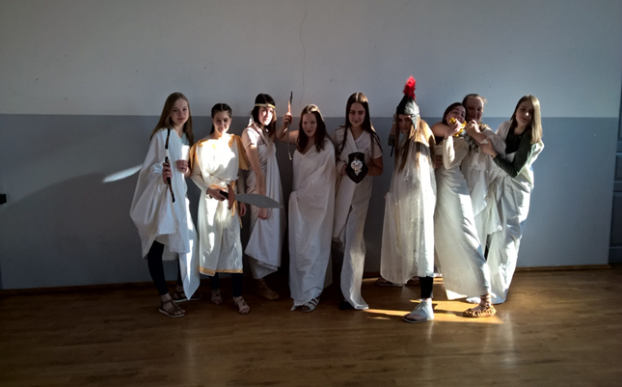
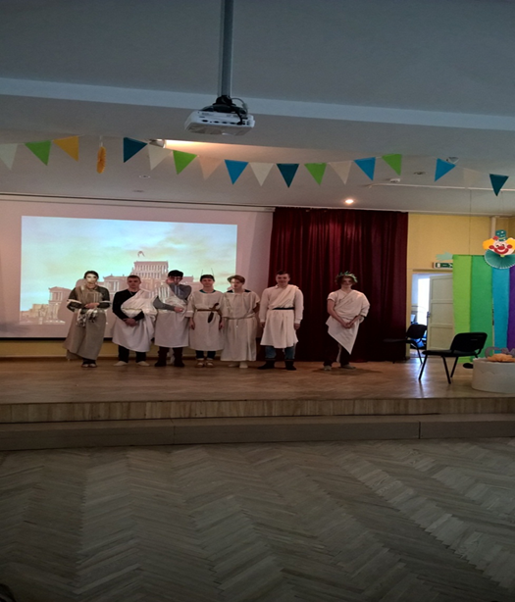
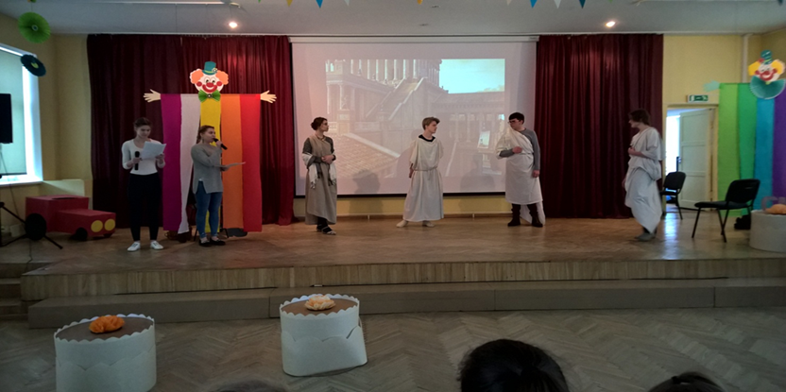
Darba prezentēšana

Slide 12
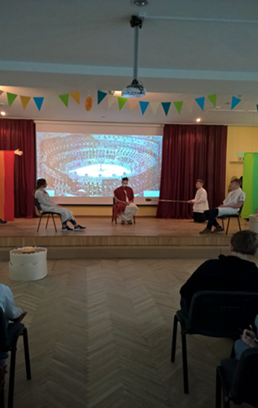
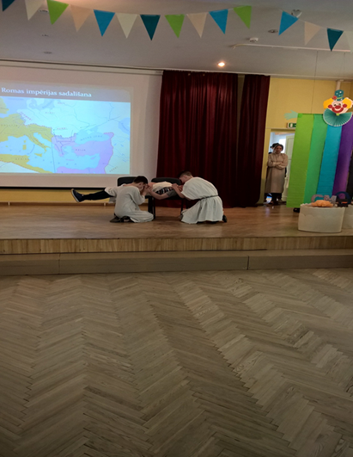
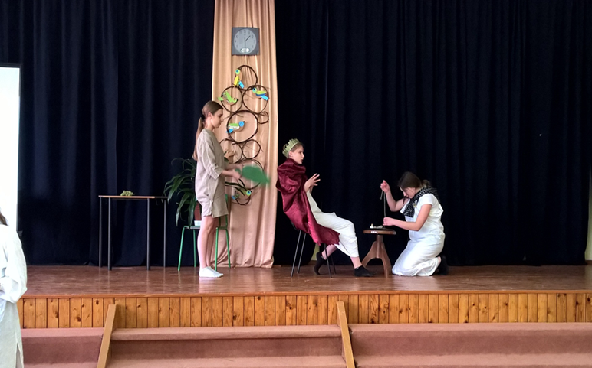
Darba prezentēšana

Slide 13
Secinājumi
➢Skolēniem patika teatralizētā uzveduma veidošana
➢Skolēni mācījās pielietot vēstures zināšanas teātra mākslā
➢Skolēni attīstīja caurviju prasmes: kritiskā domāšana, sadarbība, digitālās prasmes, jaunrade, pašvadīta mācīšanās
➢Teatralizētā uzveduma veidošana patērē daudz laika resursus

Slide 14
Paldies par uzmanību!

